Slide 1
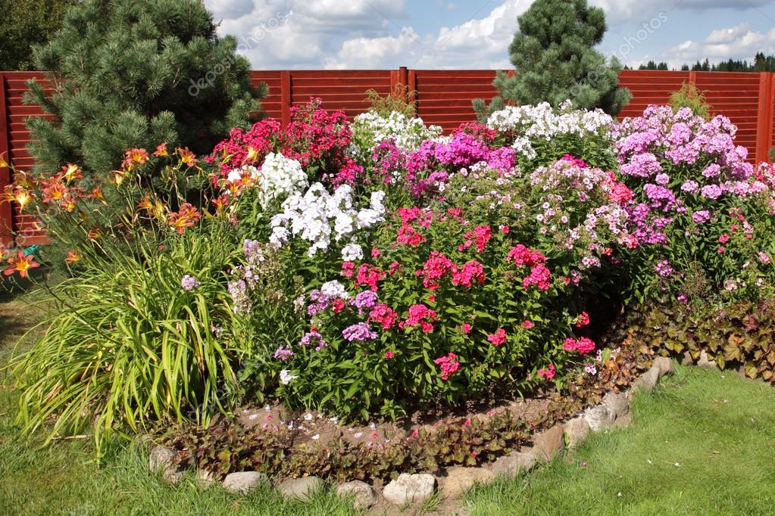
1- МАВЗУ: Кириш. Гулнинг биологик ва хўжалик тавсифи

Slide 2
Режа:
1. Яшил ўсимликларнинг аҳамияти.
2. Гулчилик тарихи, тарқалиши ва истиқболлари
3. Гулли ўсимликларни ўсиши ва ривожланишига ташқи муҳитнинг таъсири.

Slide 3
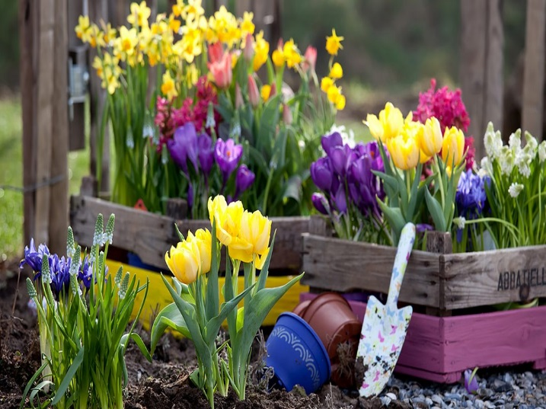
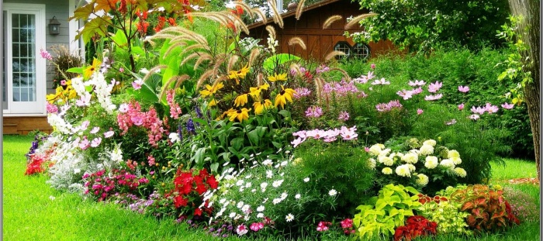
Яшил ўсимликларнинг аҳамияти.
. Ўсимликлар бу аҳоли яшаш жойларини ободонлаштиришнинг асосий таркибий қисмларидан биридир. Кишиларга эстетик завқ беришдан ташқари, улар шаҳар ва қишлоқларни тутун, ишланган газ ва ҳоказолардан сақлашдек жуда катта санитар аҳамнятга моликдир. Кўпгина ўсимликлар фитонцидлик (ўсимликдан чиқадиган, бактерияларни йўқотадиган учувчан моддалар) хусусиятига эга. Шуни айтиш керакки, боғ ва хиёбонлар шаҳар ҳавосини тозаловчи ўзига хос артерия ҳисобланади. Дарахт ва буталар ҳарорат тебраниш кўламини маълум даражада меъёрлайди, иссиқ кунларда ҳаво намлигини кўпайтиради, мелиоратив ва сув сақлаш хусусиятига эга бўлади. Яшил ўсимликлар турли хил ишлаб чиқариш жараёнида юз берадиган айрим ҳолатларга ва кўча шовқинларига қарши курашда айниқса, катта аҳамият касб этади.

Slide 4
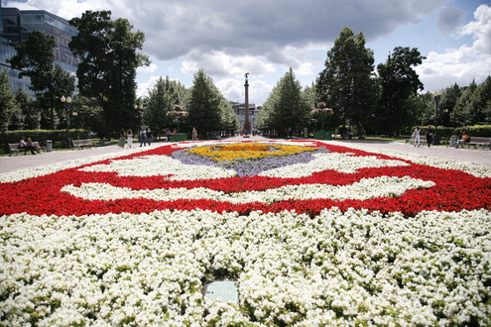
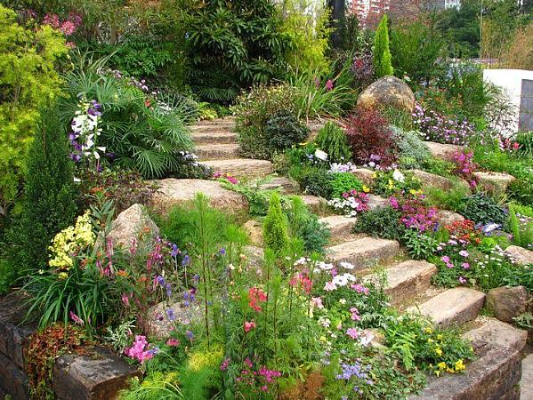
Яшил ўсимликларнинг аҳамияти
Аҳоли яшаш жойларини кўкаламзорлаштириш, катта яшил мавзеларни яратиш, меҳнаткашлар ҳаётига манзарали ўсимликларни киритиш бунинг ҳаммасини қатъий режа асосида ва яшил қурилиш талабларини чуқур билган ҳолдагина тўғри амалга ошириш мумкин. Бу ишда қуйидагилар катта аҳамиятга эгадир:
-манзарали ўсимлик навларини аниқ танлаш ва ўстириш;
-уларни ҳудуд бўйича тўғри тақсимлаш.
Кўкаламзорлаштириш ишларида дарахт-буталар, гуллар ва майсазор ўсимликлари қўлланилади. Аҳоли яшаш жойларини кўкаламзорлаштириш ва турли яшил масканлар барпо этишда шу ўсимликлар гуруҳларини усталик билан уйғунлаштириш зарур.

Slide 5
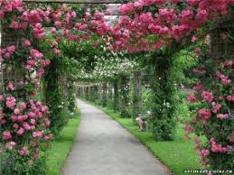
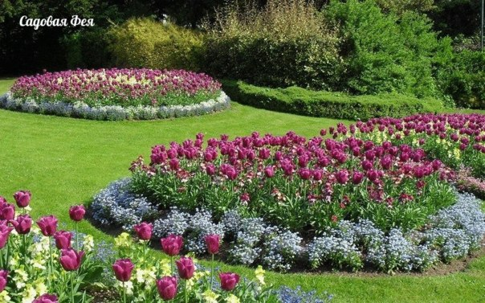
Яшил ўсимликлар-бу аҳолини яшаш жойларини ободонлаштиришнинг асосий омилларидан биридир. Эстетик завқдан ташқари, улар шаҳар ва қишлоқларни тутун, ишлатилган газлар, чанг ва хокозолардан сақлашдек жуда катта ва санитар аҳамиятга эгадир. Кўпгина ўсимликлар фитонцидлик (ўсимликдан чиқадиган, бакте-рияларни йўқотадиган учувчан моддалар) хусусиятга эгадир. Парк, боғ ва хиёбонлар - бу шаҳар ҳавосини тозаловчи ўзига ҳос артериядир. Дарахт ва буталар ҳарорат ўзгаришини маълум даражада текислайди, иссиқ кунларда ҳаво намлигини кўпайтиради, мелиоратив ва сув сақловчи хусусиятига эгадир

Slide 6
Аҳоли яшаш жойларида кўкаламзорлаштириш, катта яшил мавзеларни яратиш, меҳнаткашлар ҳаётига манзарали ўсимликларни киритиш бу ҳаммасини қатъий режа асосида ва яшил қурилиш (кўкаламзорлаштириш) ишини чуқур билган холдагина тўғри амалга ошириш мумкин.
Бу ишдаги вазифаларга қуйидагилар киради :
Манзарали ўсимликлар навларини аниқ танлаш ва ўстириш;
Уларни территория бўйича тўғри тақсимлаш.
Яшил қурилишда дарахт-буталар, гул-майсалар ва газон ўсимликларини қўллаш

Slide 7
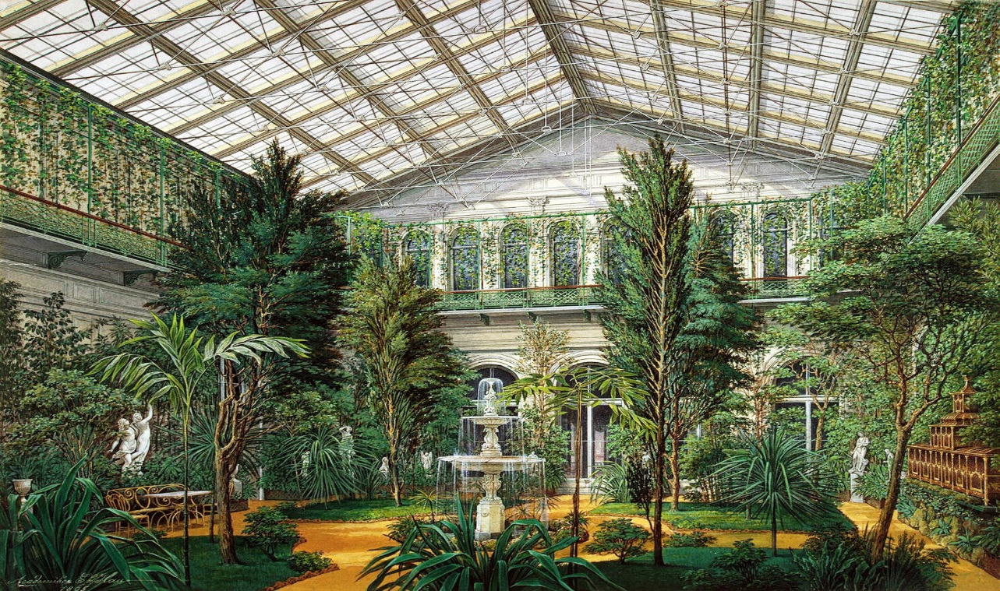
Гулчилик тарихи, тарқалиши ва истиқболлари
Инсон қадим замонлардан бери турли хил кўркам ўсимликлар дунёси ўраб олган. Ибтидоий одамлар ўз гўшаси атрофида ўсувчи егулик ва кўп касалликларга даво бўлувчи ўсимликларнн қидириб топишга ҳаракат қилишган. Лрхеологик қазилмалардан ҳам шу нарса маълумки, қадимги дунё халқлари ўсимликлардан егулик, доривор ва манзарали ўсимликлар сифатида фойдаланишган. Осиё, Европа, Африка ва Америкадан топилган кўпгина қоялардаги тасвирлар гулларнинг ва манзарали ўсимликларнинг беқиёс гўзаллигини бизнинг давримизгача етказиб келган. Эрон, Ҳиндистон, Япония, Марказий ва Жанубий Америка халқлари қадим вақтлардан бери йирик ва очиқ гулли ёввойи ўсимликлардан, шунингдек, доривор хусусиятга эга бўлган ўсимликлардан ўз эҳтиёжларига яраша фойдаланишган. Бу ўсимликлар билан улар ўзлари яшаган жойларни безашган ва уларни тиббиёт соҳасида ишлатишган.

Slide 8
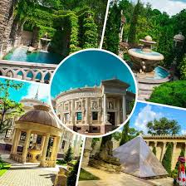
Олимлариинг фикрига кўра, энг биринчи манзарали ўсимликлар атиргул билан лотос бўлган. Қадимги обидаларнинг гувоҳлик беришича, бу ўсимликлардан жамиятда 5,5-6 мииг йил, гулсафсар ва хризантемадан эса 4 минг йил аввал фойдаланилган. Ота-боболаримизнинг бу гулларга бўлган муҳаббатини қояларга ва уй-жой жиҳозларига туширилган тасвирдардан, кашталарга тикилган гуллардан, нақшлардан, эски қўлёзмалардан билиш мумкин

Slide 9
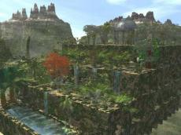
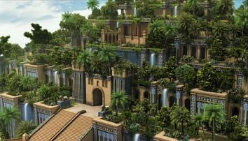
Бизнинг давргача бўлган 500-йилда форслар биринчи бўлиб чиройли ҳовузлар, турли-туман ғаройиб гуллар ва манзарали дарахтлардан иборат бўлган истироҳат боғларини кўпайтиришган. Баъзан бу боғларда ёввойи ҳайвон-лар ҳам бўлгани учун форслар уни «ҳайвонлар боғи» деб аташган. Форс империясининг ҳайвонлар боғи ва шу билан бир қаторда гулзорлари шоҳлар ва юқори табақали амалдорлар яшаган жойларда ташкил этилган.
Шарқий Туркистонда манзарали боғдорчилик хўжалигининг пайдо бўлиши Урта Шарқ халқларида тупроқшунослик, боғдорчилик, сабзавотчиликни келиб чиқиши ва ривожланиши билан узвий боғланган..

Slide 10
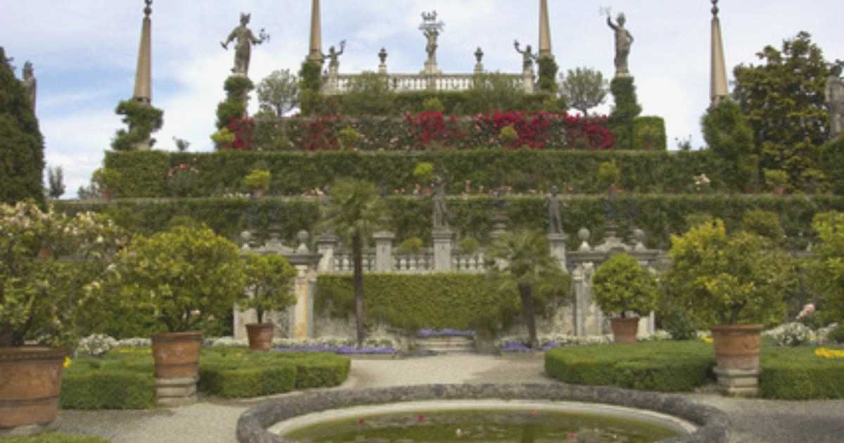
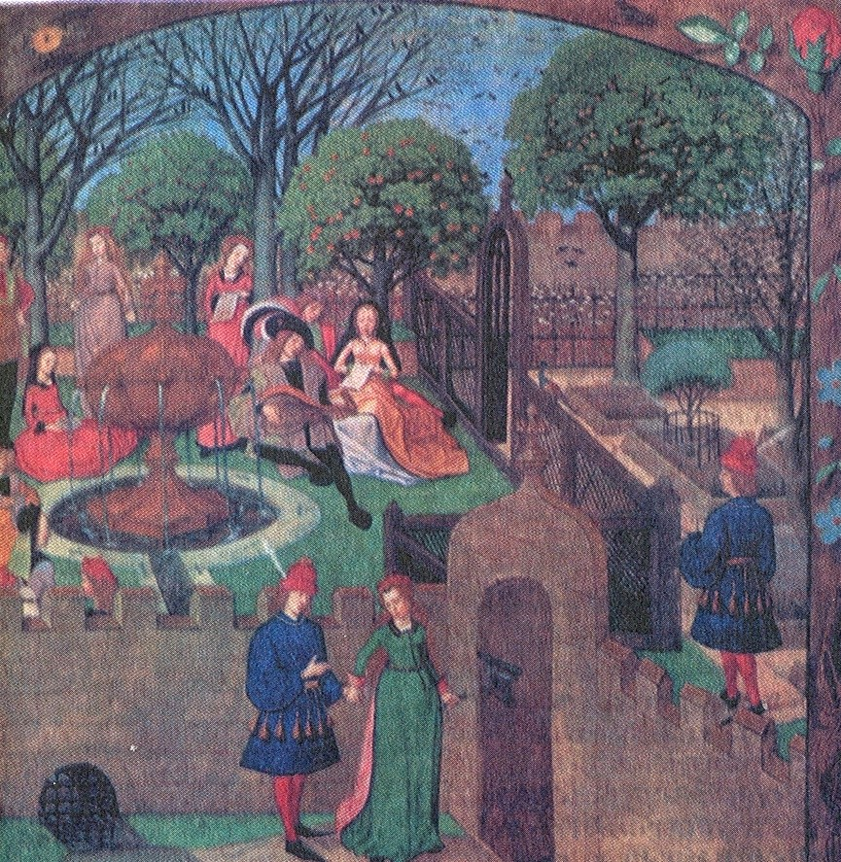
Ботаника боғлари 1400 йилда Флоренцияда, 1530 йилда Мантуда, Римда ва бошқа шаҳарларда ташкил қилинди. Бу боғлар машҳур архитекторлар Г. Голлвитцев ва В. Вирсингнинг ёзишича, Семирамидадаги боғлардан ҳам аълодир. Пруссияда император Фридрих III, Франция қироли Карл V ва унинг ўғли Филипп II ўз саройларида апельсин, лимон дарахтларидан ва турли хил доривор ўтлардан иборат боғлар барпо эттиришган, махсус аквариумларда эса ноёб балиқлар ва ҳатто хонбалиқни кўпайтиришган.
Европа мамлакатларида XIV аср охири ва XV аср бошларида бўтакўз, лолақизғалдоқ, наргис, бинафша, лилия (пиёзгул), хайригул, гулсафсар манзарали ўсимликлариннг асосий хили ҳисобланган. Булар асосан Европа флораси ҳамда Осиё ва Шимолий Африканинг айрим ўсимлик турларидан ташкил топган. Яқин Шарқ мамлакатларннинг баъзи ўсимлик турлари ҳам аста-секин ботаника боғлари орқали шулар таркибига кирди. Ботаника боғларида пиёзгулли ўсимликлар ҳам пайдо бўлди. Лола, наргис, гулисунбул, бог пуфаги, тугмабошлар шулар жумласидандир

Slide 11
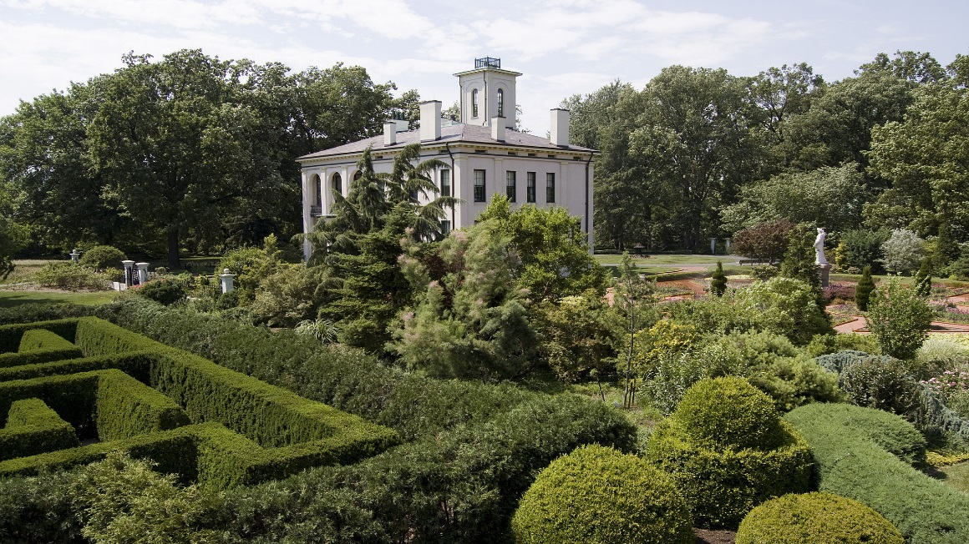
Катта байрамларда сарой ичкарисини турли хил чиройдаги ўсимликлар билан безаш урф бўла бошлагач тропик ва субтропик ерлардаги табиат бойликларини ўрганиш мақсадида узоқ ва иссиқ ўлкаларга саёҳат қилувчи ёш ўлкашунослар сони кўпайди. Турли жамият табақаларида ботаникани севувчилар сони ортди, чет элдан келтирилган ажойиб ўсимликларни етиштирувчи хусусий ойнавон бинолар ҳаттоки ботаника боғлари вужудга кела бошлади.

Slide 12
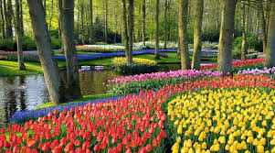
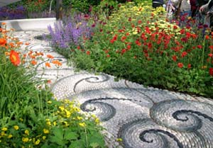
Гулчилик бизнинг республикамизга Узоқ Шарқдан, Хитой ва Ҳиндистондан Буюк ипак йўли орҳали кириб келган ва биринчи бўлиб Самарқандда, сўнгра Бухоро, Қўқон ва бошқа шаҳарларда тарқалган. 1920 йилдан бошлаб Урта Осиё Давлат университетининг қошида 12 гектарлик Ботаника боғи ташкил қилиниб, 60 дан зиёд гул навлари етиштирилган.
Гул навлари 300 тага кўпайтирилгач, бу бог 1943 йилда Академия ҳисобига ўтказилган ва янги Ботаника боғи ташкил этилиб, ср майдони 80 гектарнн ташкйл қилган

Slide 13
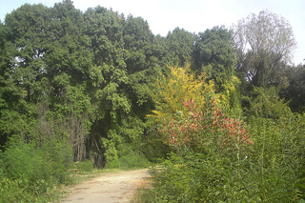
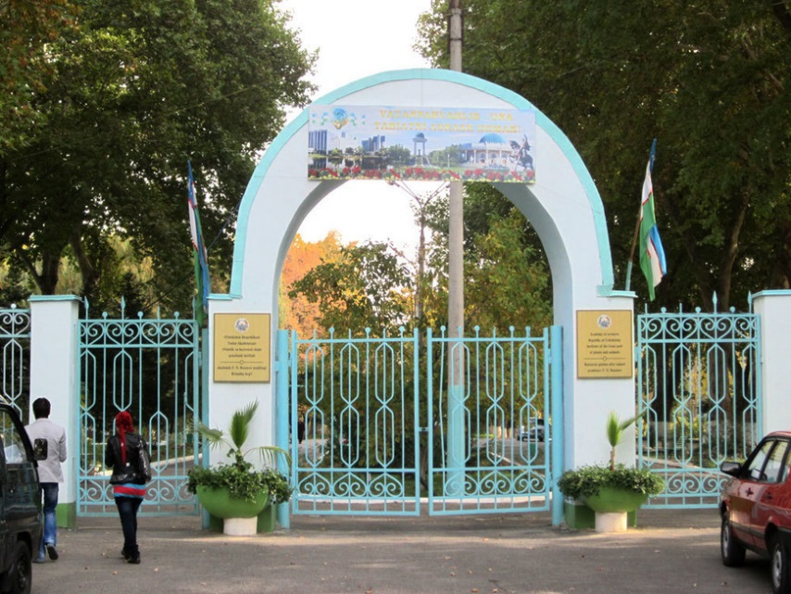
1980 йили Ботаника боғида гулчилик лабораторияси ташкил топди ва у 2000 дан ортиқ гул навлари етиштиришга муваффақ бўлинди. Бунга фан докторлари, профессорлардан Ф. Н. Русанов, 3. П. Бочаниева, А. П. Печеницин, фан номзодларидан П. К. Озолин, Л. К. Кровченко, А. К. Кияткин, Н. М. Кармишина, А. X. Шарипов, Л. А. Абдураҳмонов, Н. Ф. Зиновьева, Е. М. Залевская, кичик илмий ходимлардан М. Юнусова, С. Абдураҳмонова, Л. А. Александровалар ўзларининг муноснб ҳиссаларини қўшдилар.

Slide 14
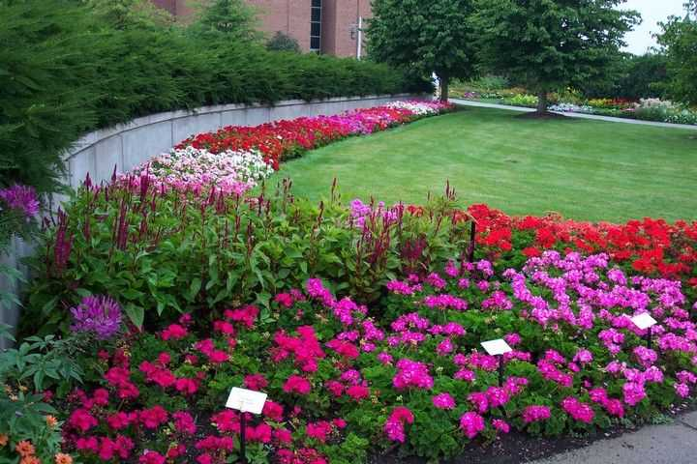
Гулли ўсимликларни ўсиши ва ривожланишига ташқи муҳитнинг таъсири.
Гулчиликни тўғри ташкил қилиш учун берилган жойнинг иқлим хусусиятларини ҳисобга олиш зарур, чунки шунга кўра манзарали ўсимликлар навларини танлаш осон бўлади. Иқлим маълумотларига кўра қуйидагилар анйқланади: вегетация ва гуллаш вақтлари, ўсимлик уруғларини баҳорда сепиш ва кўчатларини ўтқазиш, кузда эса йиғиш муддатлари, шунингдек, кўп йиллик гулларнинг қишлаш имкониятлари. Қишки энг паст ҳарорат қишловчи кўп йиллик гулларни танлаш учун ҳал қилувчи омилдир.
Ўзбекистон шароитида намликнинг камлиги ёки ҳавонинг сув буғлари билан тўйинмаганлиги асосий хусусиятдир. Ҳавонинг сув буғлари билан энг тўйинмаганлиги Ўзбекистоннинг саҳро минтақаси иссиқ бўлувчи ва қуруқ келувчи шаҳарлари Бухоро ва Термизда учрайди. Шунинг учун бу жойларга, шу омилларга кўпроқ мослашган ўсимликларни танлаш керак.

Slide 15
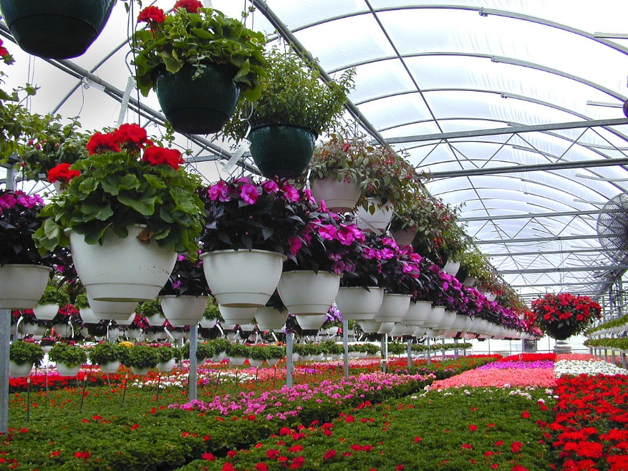
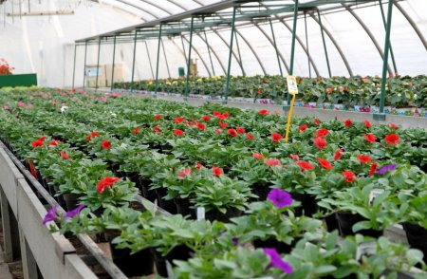
Уруғдан кўкариб чиққан кўчатлар қуёшли кунларда тўлиқ ёруғлик ва иссиқлик олишлари, ҳамда мўътадил суғориб турилиши шарт. Қўчатли яшикларни ёруғлик яхши тушадиган дераза ва дарчаларга яқинроқ қўйган маъқул. Булутли ва серёғин кунларда кўчат турган хона ҳароратини пасайтириш керак. Пасайтирилган ҳарорат /8-10°/ кўчатлар ўсишини тўхтатади. Кўчатлар кучга кириб, баргчалар чиҳарганда, кўчатни серўғит ерга ўтқазиш (яъни рассад қилиш) керак.

Slide 16
Рассад қилинган кўчатлар парвариши қуйидагиларни ўз ичига олади:
ўз вақтида суғориш;
хонани шамоллатиб туриш;
кўчатларни етарли даражада ёруғлик ва иссиқлик билан таъминлаш;
иккинчи расоад қилиш кўзда тутилган бўлса, уни ўз вақтида амалга ошириш

Slide 17
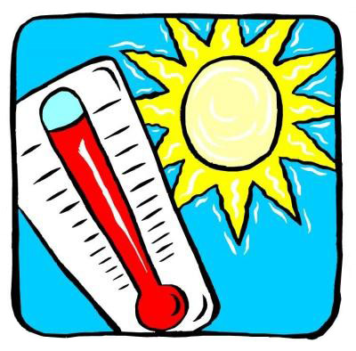
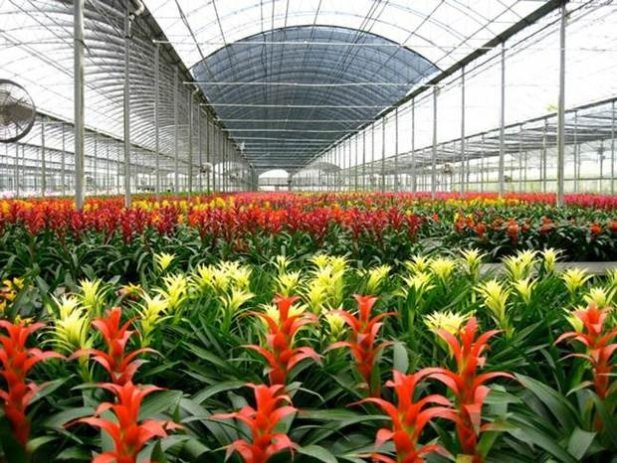
Иссиқлик режими.
Ҳаво ва тупроқ ҳарорати ўсимлик-лар яшаш фаолиятини белгнловчи асосин омиллардан биридир.
Очиҳ ер шароитида иссиҳликнннг аниқ белгнланган тартиби ноҳиянннг инсоляциясн, географик жойлашиши ва ўсимликни етиштириш шароитига (ҳимоя чизиқлари, мўлжал олиш, нишаб тиклиги ва бошқалар) бог-лиқднр. ёпиқ ерда иссиқликнннг аниқ белгплангаи тартиби иситиш, ҳаво ҳарорати ва памлик бир хилда сақлаш, соя ҳоснл қилиш, шамоллатнш на бошқалар ёрдамида нўлга қўйилади.
Иссиқлик ўсимлик ҳаёти учун зарурий шартлардан биридир. Фотосинтез, транспирация, нафас олиш ва ҳоказолар каби физиологик жараёнларнинг кечиши унга боғлиқдир. Кўпгина ўсимликларнинг ўсиши ҳарорат 15° дан 35° гача кўтарилганда тезлашади, 15° дан 0° гача пасайганда-секинлашади. 35-38° дан юқори ҳароратда ўсиш жараёни интснсивлиги тез пасаяди. Иссиқликнинг узоқ вақт кўп бўлиши ёки етишмаслиги ўсимликнинг ҳалок бўлишига олиб келадн

Slide 18
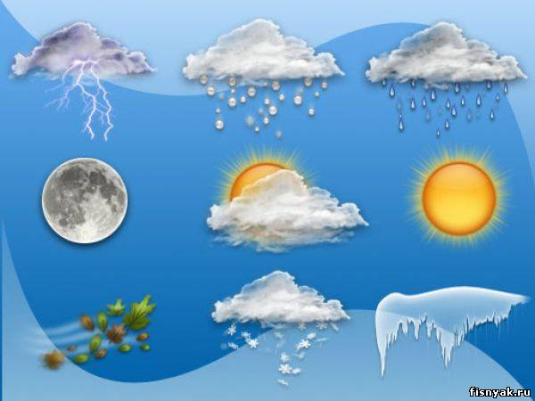
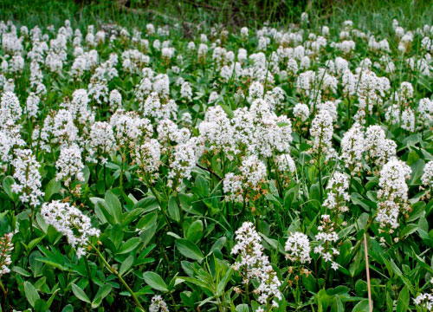
Сув режими.
Ўсимликларнинг тупроқ ва ҳаво намлигига эҳтиёжи жуда катта бўладн. Сув ўсимлик ҳаёти учун зарурий манбадир яъни:
а) сув ўсимликнинг асосий ташкилий қисмидир. У ҳужайра миқдорининг 50-80 фоизини ташкил этади. Сув ўсимликларнинг бугланиш жараёнида катта миқдорда сарф қилинади ва бир вақтнинг ўзида уларга тупроқ орқали етказилади.
б) карбонат ангидрид гази ва минерал бирикмалар билан бир қаторда сув ўсимликнииг органик моддалари синтези учун зарурдир. Унинг иштирокида ўсимликдаги барча асосий бнокимёвий жараёнлар амалга ошади.
в) тупроқдагн озиқ моддалар ўсимликка фақатгина сувда эриган ҳолда етказилади.
г) сув ўсимликда озиқ моддалар ҳаракати узлуксизлигини таъминлайди.
д) ўсимликнннг мувофиқ даражада ўсиши ва яшаш фаолняти тупроқ ҳамда ҳаво намлигига боғлиқдир, чунки ўсимликларнинг яхши ривожланиши сув билан тўлиқ тўйингандагина меъёрий кечади

Slide 19
Ўсимликларнинг сув режими учта жараёндан ташкил топган:
1. Усимлнкка сувнипг илдиз тизнми ва барглардан келиши.
2. Ўсимликда сувнииг илдиздан баргларгача ва аксннча ҳаракати.
3. Барглардан сувнинг буғланиши транспирация бу тупроқдан илдиз орқали баргга борувчи озиқ моддали сувнинг узлукснз оқиминн юзага келтиради.

Slide 20
Сувга эҳтиёжи бўйича ўсимликлар тўртта гуруҳга бўлинадилар
Ксерофитлар
суккулентлар
Мезофитлар
склерофитлар
(мезос - ўрта, фитон - ўсимлик) муътадил намланган муҳитда ўсувчан ўсимликларга мезофитлар дейилади
Гигрофитлар
(ксерос-қуруқ, фитон-ўсимлик)-қурғоқчил иқлим шароитида ўсишга мослашган ўсимликлардир
Гидрофитлар
Гидрофитлар. (гидрос-сув, фитон -ўсимлик) сувда ботиб яшовчи ўсимликлар
Гигрофитлар (гигрос - нам, фитон - ўсимлик) намли шароитда ўсишга мослашган ўсимликлар гуруҳи.

Slide 21
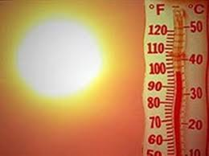
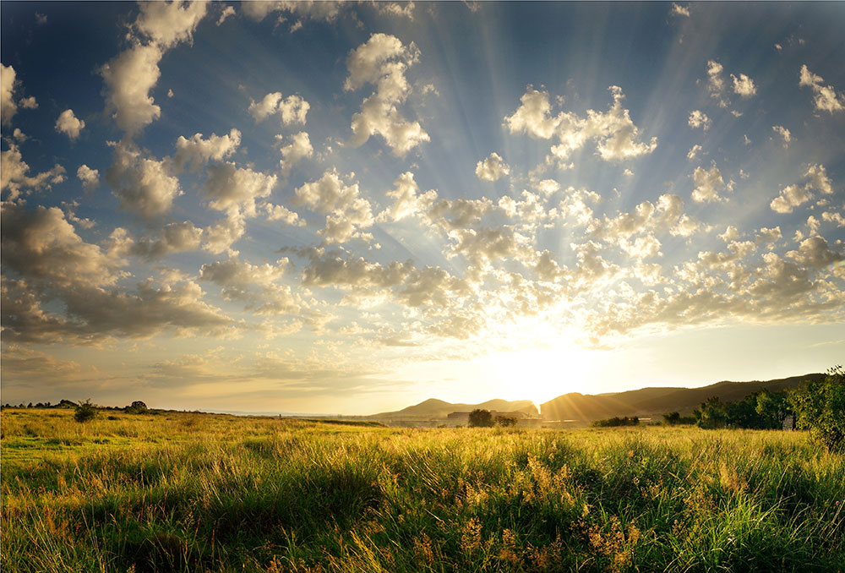
Ёруғликка талаби
Ёруглик Ерда ҳаётнинг зарурий шартларидан биридир. Ўсимликлар маълум бир интенсивли, кучли, спектр таркиблн ва давомий ёруғликдагина меъёрий равишда ўсиши ва ривожланиши мумкин.
Очиқ ерда ёруғлик режими ўсимлик ўстириш жойнн.нг жуғрофик ҳолатига кўра аниқланадн. Еритиш интенсивлигини камайтирнш учун ўсимликларнн бақувват ўсган дарахтлар тагига экиш айрнм ҳолларла эса у ски 6у енгил панажойларни барно этиш ҳам мумкин. ёпиқ ерда ёруғлик интенсивлиги қопламалар, турли ёруглик манбалари, соя ташкил қилиш ва бошқа усуллар билан назорат қилинади.

Slide 22
Манзарали ўсимликлар ёруғлик интенсивлигига муносабати бўйича ёруғсевар, соясевар ва сояга чидамли ўсимликларга бўлинади
Ёруғсевар ўсимликлар
ёруғликнинг юқори интенсивлигида яхши ўсиб, ривожланади.
Соясевар ўсимликлар
қорақарағай, жўка дарахти, ольха, наврўзгулнинг айрим турларн ва бошқалар тўлиқ бўлмаган ёруғликда, сояда яхши ўсади.
Сояга чидамли ўсимликлар
тўлиқ ёритилган жойда ҳам, ярим сояда ҳам яхши ўсиб ривожланаверади. Ёритилган жойларда манзаравий кўринишга тезроқ киради, сояда эса бетиним гуллайди ва ўз манзаравий сифатларини сақлайди.
Бу гуруҳга картошкагул, цинния, қўқонгул, настурция, гулидовуд ва бошқа 'кўпгина гул ўсимликлари киради
Бу гуруҳ ўсимликларга аквилегия, гулсапсар, бўтакўз, астильба, печак ва бошқалар киради
Бу ўсимликларнинг кўпчилиги кучли ёруғда азоблацади ва дарахт, буталар соясида жуда яхшп ривожланади. Соясевар ўсимликлар хоналарда ўстириш учун яроқли ҳисобланади, чунки бу ерда ўснмлик кўпинча ёритиш тақчиллигини бошидан кечиради

Slide 23

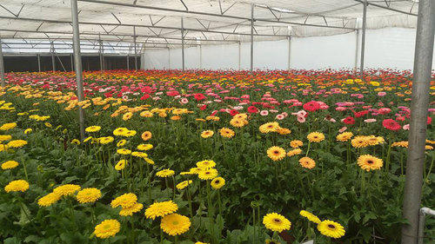
Ҳаво режими
Барча ўсимликларга ҳаёт фаолияти учун ҳаво зарур, яъни очиқ жойнинг рельефи, ҳимоячизиғи турлари, тупроқ хусусиятлари ва ҳоказоларга кўра ўзгарувчи маълум газ муҳити зарур. Епиқ ерда газ муҳитини шамоллатиш, карбонат аигидрид гази билан тўиинтириш орқали назорат қилиш мумкин.
Ўсимликлар ассимиляция (ўзлаштириш) ва нафас олиш жараёнларида ҳаводан карбонат ангидрид ва кислородни ютадилар, бунинг интенсивлиги намлик, ҳарорат ва ўсимликларни озиқ моддалар билан таъминлашга боғлиқдир.

Slide 24
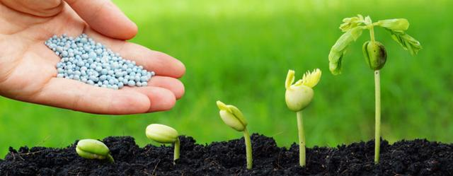
Ўсимликларни озиқлатириш
Ўсимликларда мураккаб биокимсвий ва физиологик жараёнлар кечади. Ҳужайра асосан оқсил. углероддан, ёғсимон моддалардан ташкил топган. Оқсил углерод, кислород, водород, азот, фосфор, олтингугурт, темир ва бошқа элементларднн ташкнл топган. Бундан ташқари, ўсимликларда кичик миқдорда бор, марганец, мис, рух, йод ва баъзи бошқа микроэлементлар ҳам мавжуд.
Ўсимликда ўртача (ўсимлик қуруқ массаси оғирлигицинг фоизларида): углерод 45, кислород 42, водород 6,5, азот-1,5, бошқа моддалар (фосфор, кални, кальций, магний, темир ва бошқа) 560 миқдорларда мавжуддир.

Slide 25
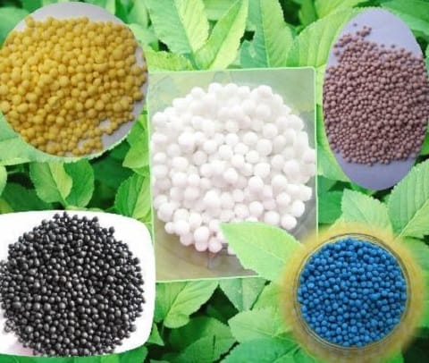
Минерал ўғитлар
Манзарали боғдорчнлик бўйича илмий изланишлар ва амалиётлар шуни кўрсатадики, ўсимликлар унумдорлигинииг юқори даражасига ва минерал ўғитларни кенг қўллаганда эришилади.
Кенг маънода «ўғит» номи билан минерал, органик моддалар ва тунроқ хусусиятини ҳамда ўсимликни озиқлантириш шартларини яхшилаш учун амалда ишлатилувчи материаллар тушунилади.
Минерал ўғитлар ўсимликлар ҳосилдорлигининг миқдори ва сифатига ижобий таъсир кўрсатибгина қолмайди, у кейин ўсувчи ўсимликларга ҳам яхши таъсир кўрсатади

Slide 26
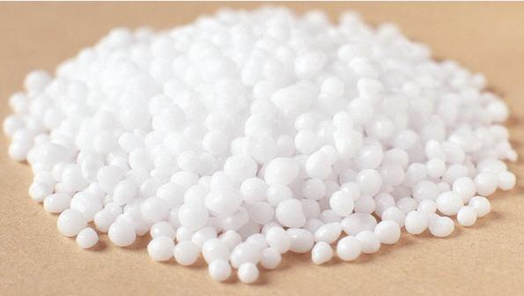
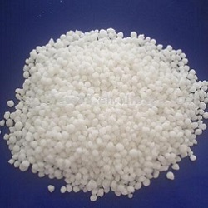
Аммиакли селитра
Аммиакли селитра ўсимликлар томонидан яхши ўзлаштирилади ва турли тупроқда турли нав ўсимликларнинг ўсиши, ривожланиши ва ҳосилдорлигига тез таъсир кўрсатади. Усимлнк томонидан биринчи Гшли 90-100 фоиз қўлланилади. Аммиакли селитра барча нав ўсимликларга турли усулларда солинади. Яхшиси уни баҳорда экиш олдидан ҳамда қўшимча равишда солиш зарур.
Мочевина энг тўйинган қаттиқ азотли ўғитдир. У тупроққа солингандан сўнг қисқа муддатда бактериялар фаолияти натижасида карбонат ангидрид аммонийга айланади. Қарбоиат ангидрид аммоний эса тезда нитрат шаклига ўтиб, ўсимлик томонидан ўзлаштирилади

Slide 27
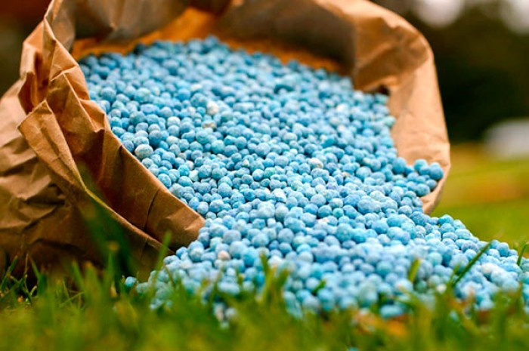
Фосфорли ўғитлар
Фосфор ўсимликлар ҳаётида ката рол ўйнайди. У ўсимликда катакли ядро бўлиниш жараёнида ва янги органлар ҳосил бўлишида қатнашувчи мураккаб оқсиллар таркибига кириб, крахмал, шакар ва ёғларнинг йигилишига ёрдам беради. Фосфорнинг тақчиллигида, айниқса, бошланғич даврда ўсимликнинг илдиз тизими кучсиз ривожланади. Ўсимликнинг ўсиши ва ривожланиши тўхтайди. Баргларда қизил ва бинафша доглар пайдо бўлади, секин-аста қурийди ва тўкилади. Ўсимликларнинг ҳосилдорлиги пасаяди, кўриниши дағаллашади.

Slide 28
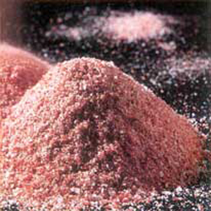
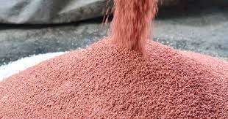
Калийли ўғитлар.
Калий цитоплазма хусусиятларига, оқсил ва углеводларнинг ҳосил бўлиши ва айланишнга таъсир кўрсатади. У ўсимликнинг тез ўсишига, ўсимликда озиқ моддалар ҳаракатига, совуқ ва замбуруғли касалликлар ва бошқа ёқимсиз шароитларга чидамлиликнинг ошишига ёрдам беради. Калий тақчиллигида ўсимликнинг ўсиши секинлашади, илдиз тизими ёмон шаклланади, пояллар бўғини калталашади, барглар хира кўк-яшил рангда бўлади, барг пластинкаларида, асосан томирлар орасида, хлоротик доғлар пайдо бўлади.

Slide 29
ЭЪТИБОРИНГИЗ
УЧУН
РАХМАТ !

